Slide 1
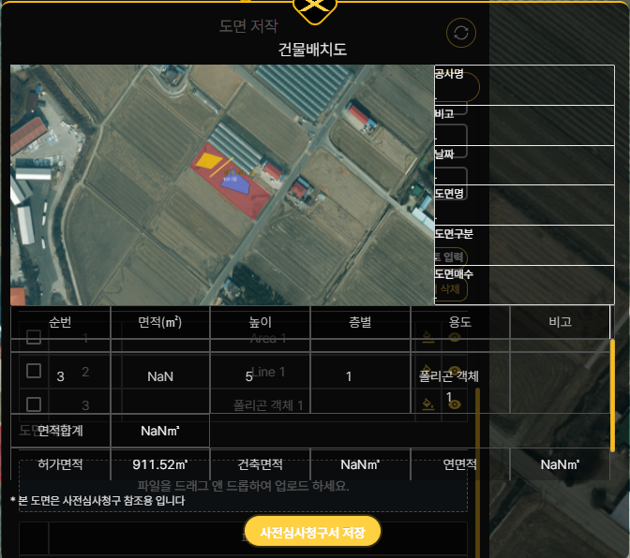
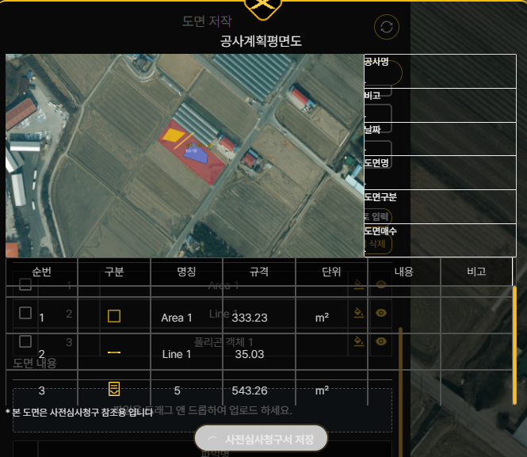
②
②
①
②
①
1 번에서 높이를 변경하였는데 공사계획평면도의 명칭이 변경 됨.공사계획평면도상의 명칭은 “Model 1” 입니다.
2 번 항목들에 대한 값들을 확인 해주세요. 기존에는 전부 나온 값들입니다
②

Slide 2
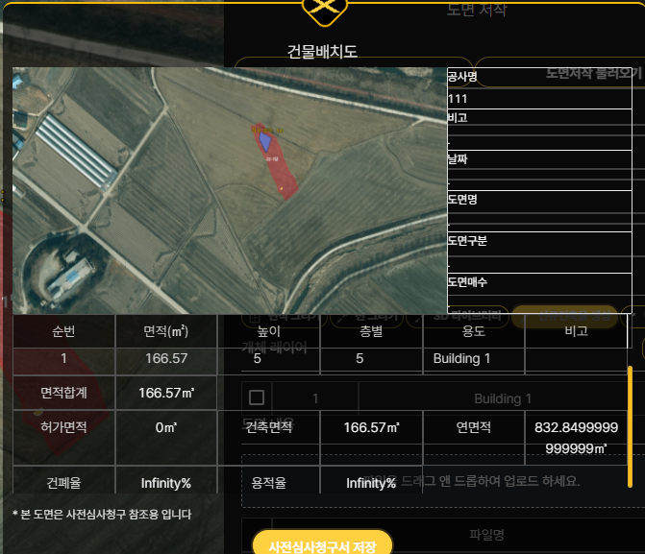
기존 화면
①
②
②
①

